Slide 1
স্বাগতম

Slide 2
শিক্ষক পরিচিতি
মোঃ মোমিনুল ইসলাম
সহকারি শিক্ষক
রাজশাহী পাটকল উচ্চ বিদ্যালয়,
শ্যামপুর, পবা, রাজশাহী।

Slide 3
পাঠ পরিচিতিঃ
শ্রেনীঃ নবম
বিষয়ঃ বাংলাদেশের ইতিহাস ও বিশ্বসভ্যতা।
অধ্যায়ঃ ৭ম
মধ্যযুগের বাংলার সামাজিক, অর্থনৈতিক ও সাংস্কৃতিক ইতিহাস।

Slide 4
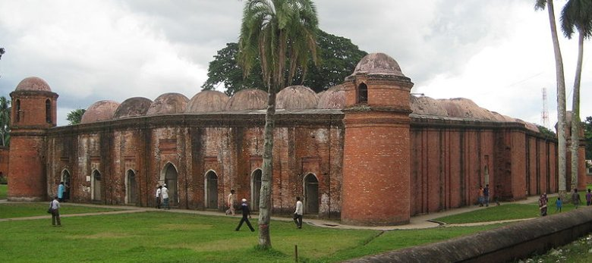
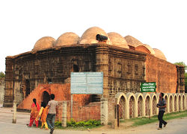

Slide 5
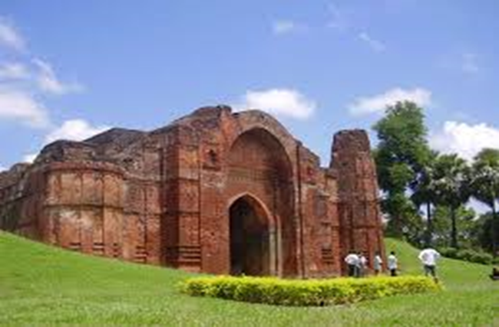
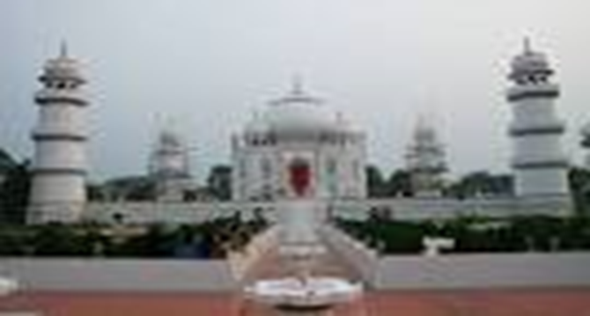

Slide 6
পাঠ শিরোনাম
স্থাপত্য ও চিত্রকলা

Slide 7
শিখনফল
এই পাঠ শেষে শিক্ষার্থীরা-
১। ষাটগম্বুজ মসজিদ কে স্থাপন করেছেন বলতে পারবে।
২। মধ্যযুগের মুসলিম স্থাপত্য সম্পর্কে ব্যাখ্যা করতে পারবে।
3। মুসলিম শাসকদের ধর্মীয় রীতি-নীতি ও অনুষ্ঠান
সম্পর্কে বলতে বিশ্লেষন করতে পারবে।

Slide 8
জ্জক্কল
ষাট গম্বুজ মসজিদ

Slide 9
আদিনা মসজিদ

Slide 10
একক কাজ
১। বাংলাদেশের ৫টি প্রাচীন স্থাপত্য কলার নাম সহ বিবরণ লেখ।

Slide 11
সোনারগাঁ

Slide 12
সোনা মসজিদ

Slide 13
জোড়ায় কাজ
১। মধ্যযুগের মুসলিম শাসকদের ধর্মীয় রীতি-নীতি ও অনুষ্ঠান সম্পর্কে ৫টি করে বাক্য লেখ।

Slide 14
মূল্যায়ন
১। ইউনেস্কো কর্তৃক স্বীকৃত বাংলাদেশের কোন চিত্রকলা?
২। আসাম বিজয় কেন স্বরনীয়?

Slide 15
বাড়ির কাজ
তোমার বাড়ির পাশের মসজিদটির ইতিহাস লিখে আনবে।

Slide 16
ধন্যবাদ

